Slide 1


谢成

Slide 2

vue-cli 安装
第一节

Slide 3
vue-cli
https://cn.vuejs.org/v2/guide/installation.html
https://github.com/vuejs/vue-cli

Slide 4
安装
安装vue-cli脚手架构建工具，npm install vue-cli -g， 安装完成之后输入 vue -V（注意这里是大写npm install vue-cli的“V”） 如果出现相应的版本号，则说明安装成功
在硬盘上找一个文件夹放工程用的,cd 目录路径
安装vue脚手架输入：vue init webpack projectname ， 注意这里的“projectname” 是项目的名称可以说是随便的起名， 但是需要主要的是“不能用中文”
安装项目依赖：npm install（时间比较长）
cd 项目目录 cd projectname
启动项目，输入：npm run dev

Slide 5
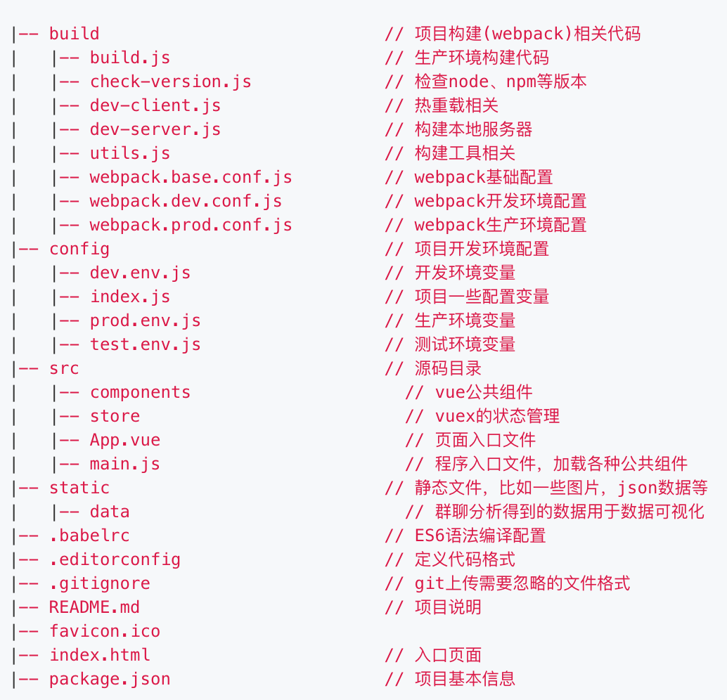
目录结构

Slide 6
vue-router
第二节

Slide 7
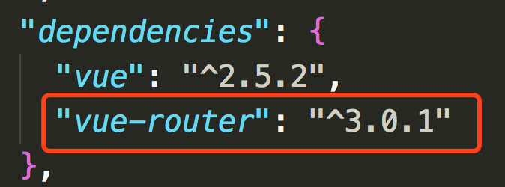
vue-router
vue-router是Vue.js官方的路由插件，它和vue.js是深度集成的，适合用于构建单页面应用。vue的单页面应用是基于路由和组件的，路由用于设定访问路径，并将路径和组件映射起来。传统的页面应用，是用一些超链接来实现页面切换和跳转的。在vue-router单页面应用中，则是路径之间的切换，也就是组件的切换。
网站：https://router.vuejs.org/zh-cn/
安装：npm install vue-router
注意：在vue-cli中已经包含了vue-router，不需要再安装

Slide 8
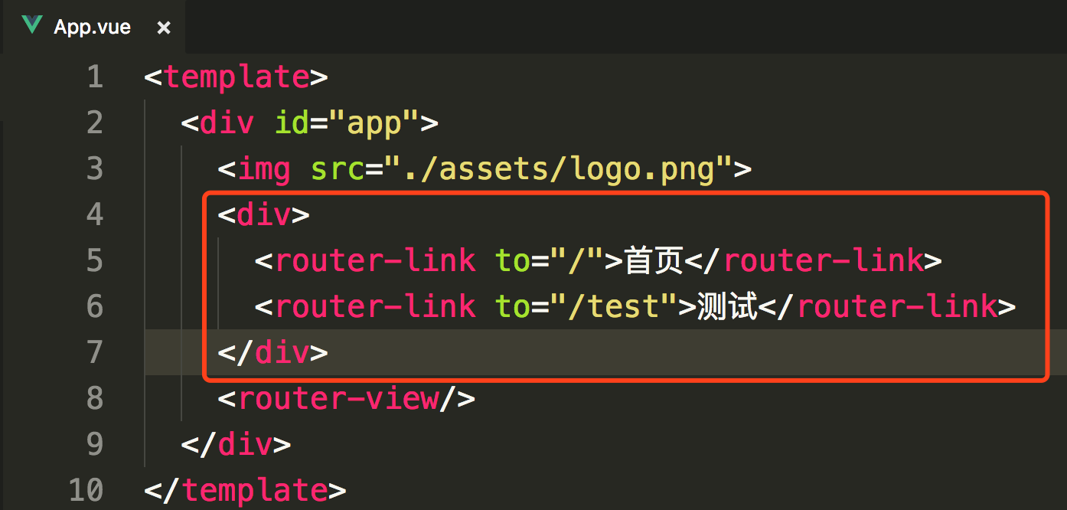
router-link
新建Test.vue组件，并在App.vue中配置

Slide 9
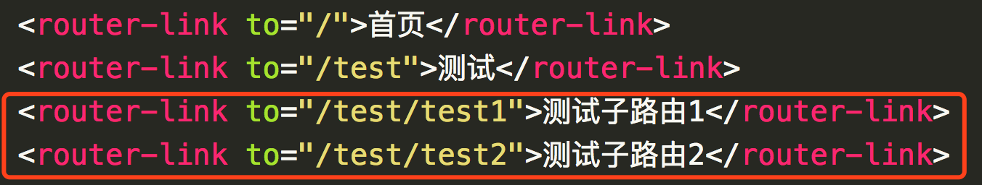
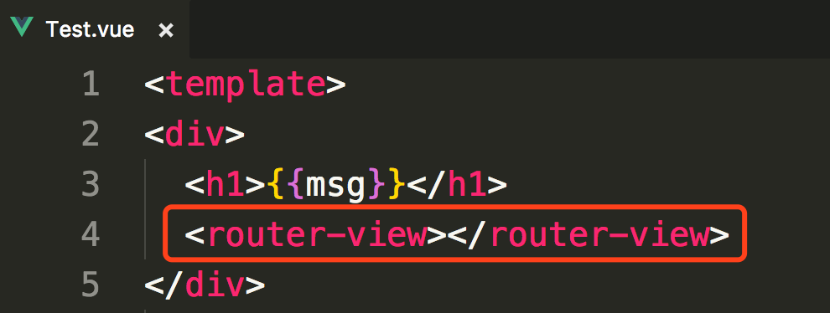
子路由（1）
App.vue
Test.vue

Slide 10
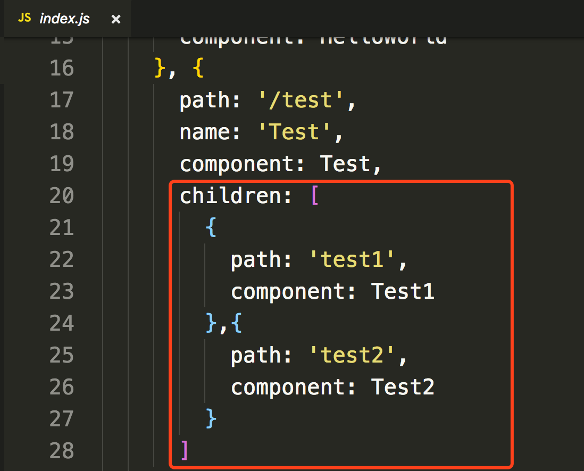
子路由（2）
新建Test1.vue 和 Test2.vue
index.js中配置子路由

Slide 11
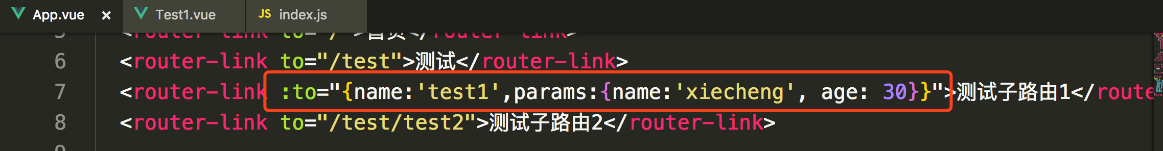
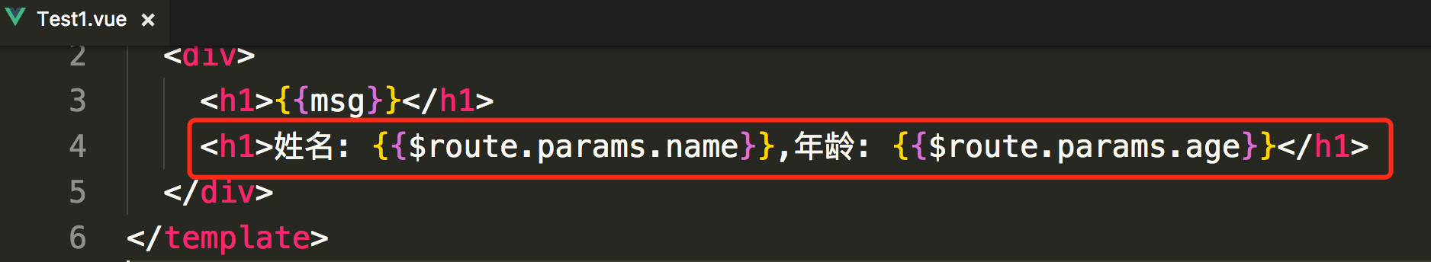
参数传递

Slide 12
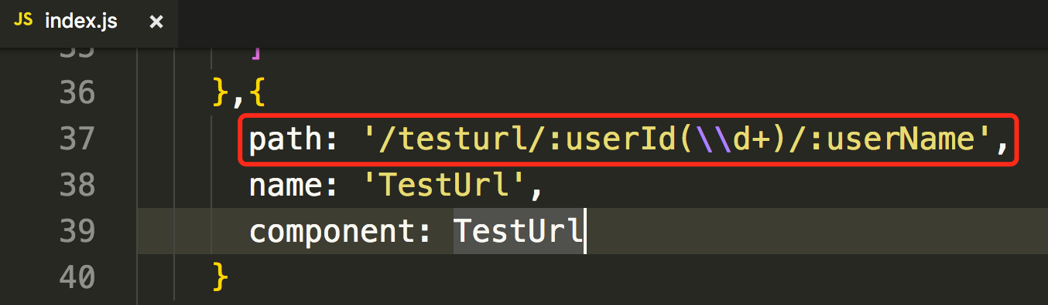
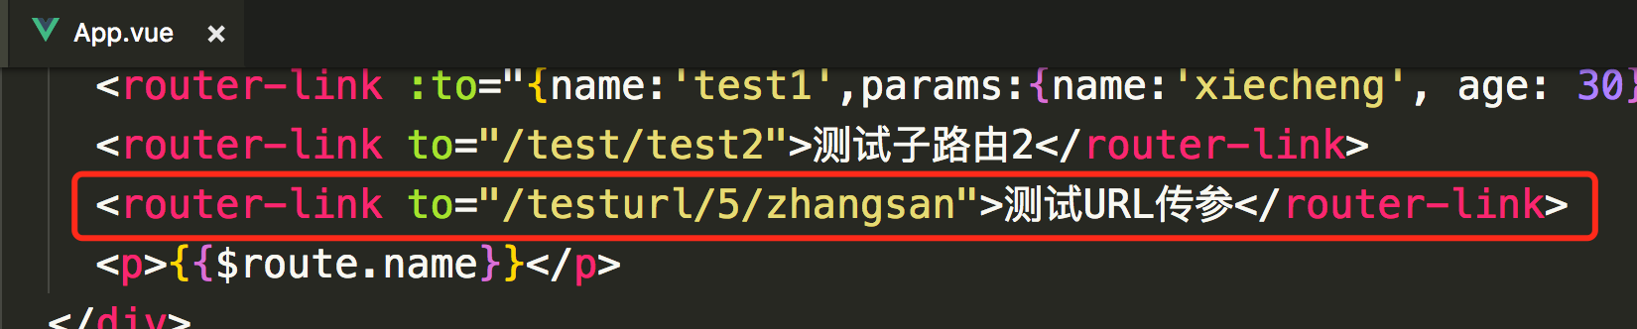
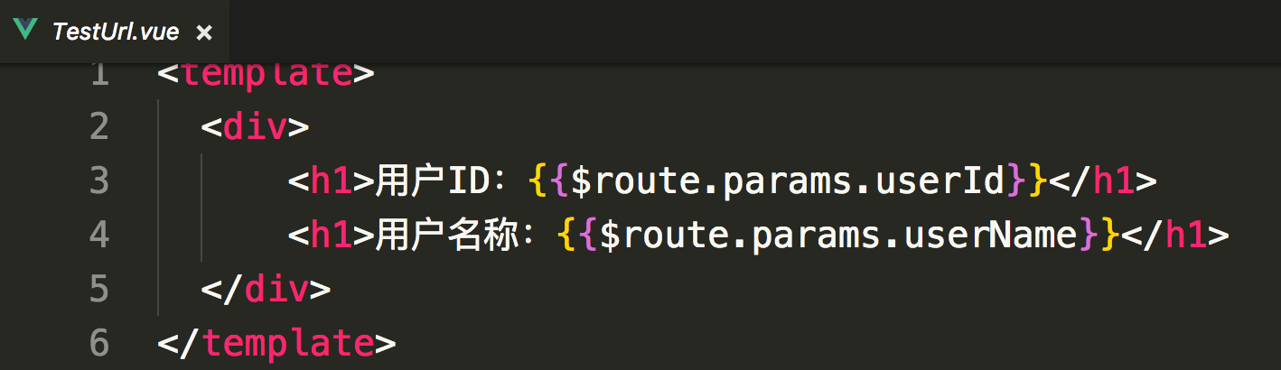
利用URL传参
创建TestUrl.vue 并在index.js中引入

Slide 13
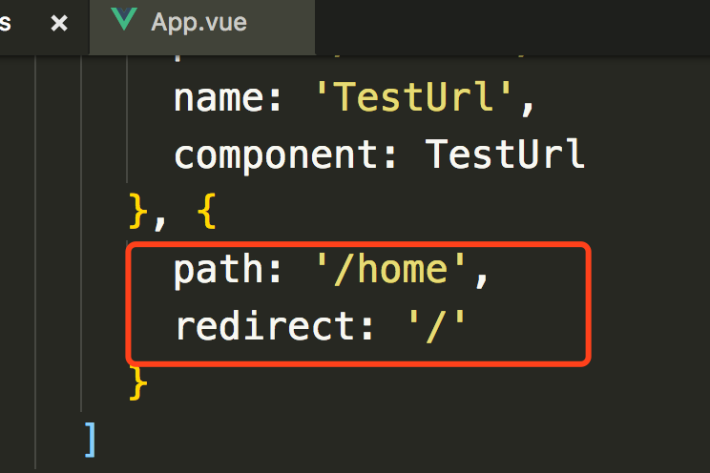
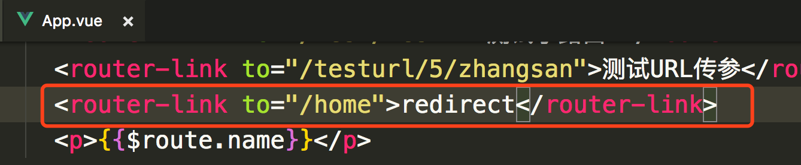
重定向

Slide 14
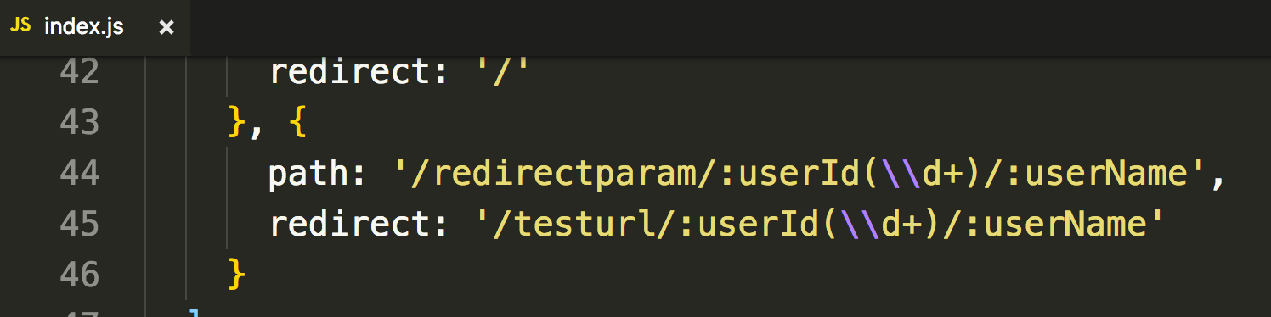
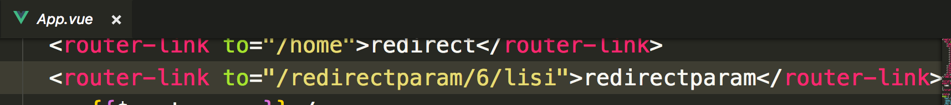
重定向带参数

Slide 15
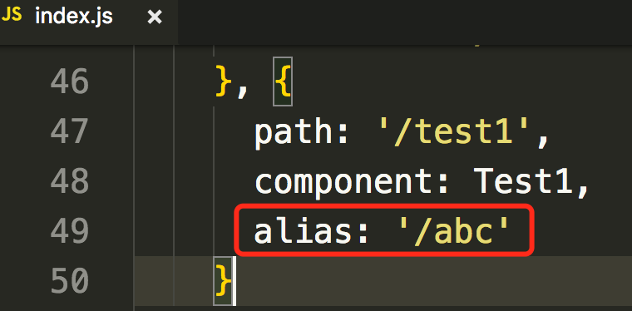
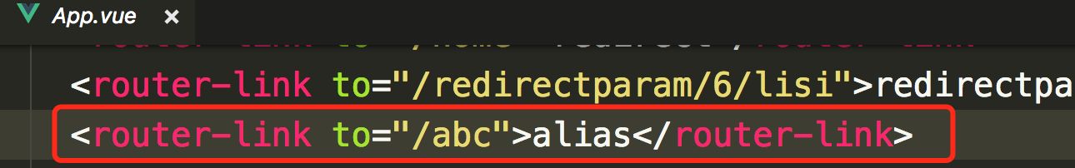
alias别名
redirect：仔细观察URL，redirect是直接改变了url的值，把url变成了真实的path路径。
alias：URL路径没有别改变，这种情况更友好，让用户知道自己访问的路径，只是改变了<router-view>中的内容。

Slide 16
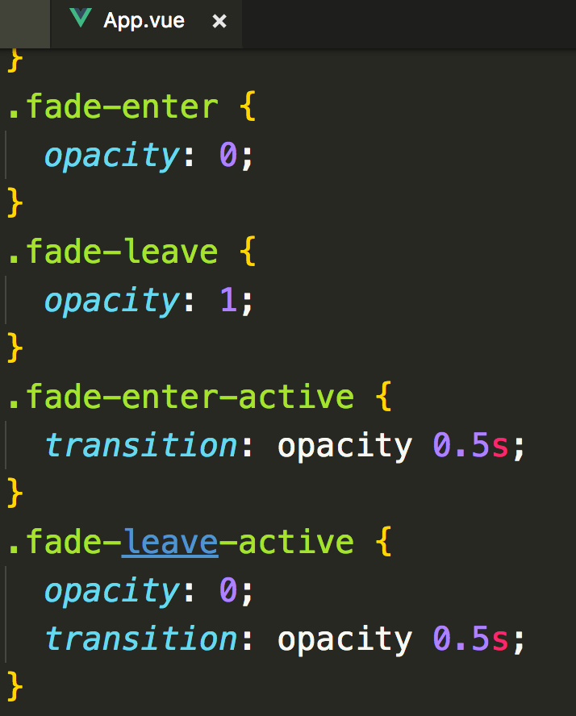
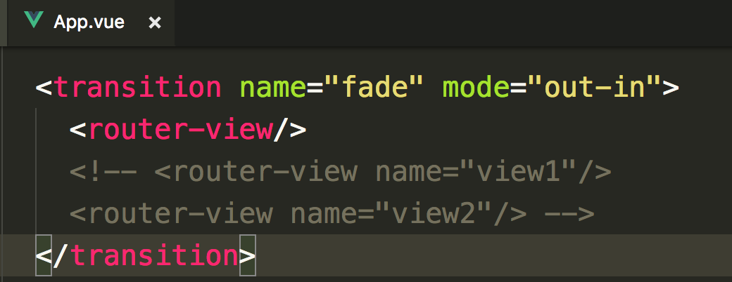
路由过度动画
fade-enter:进入过渡的开始状态，元素被插入时生效，只应用一帧后立刻删除。
fade-enter-active:进入过渡的结束状态，元素被插入时就生效，在过渡过程完成后移除。
fade-leave:离开过渡的开始状态，元素被删除时触发，只应用一帧后立刻删除。
fade-leave-active:离开过渡的结束状态，元素被删除时生效，离开过渡完成后被删除。

Slide 17
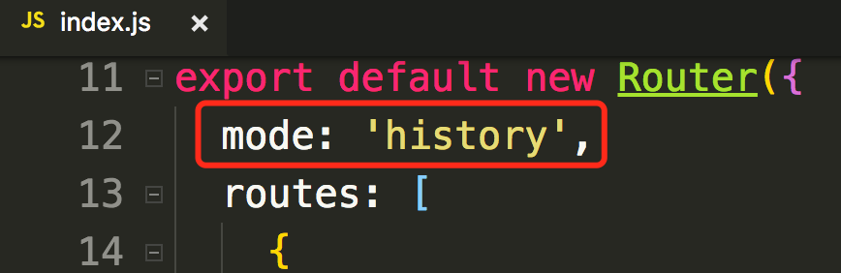
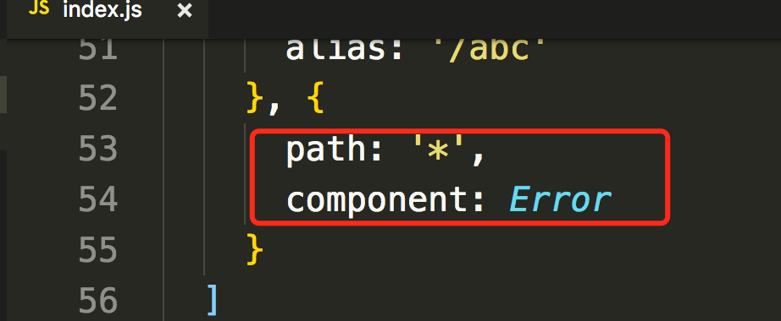
mode & 404
history去掉URL上的井号
默认值：hash
处理404 新建Error.vue

Slide 18
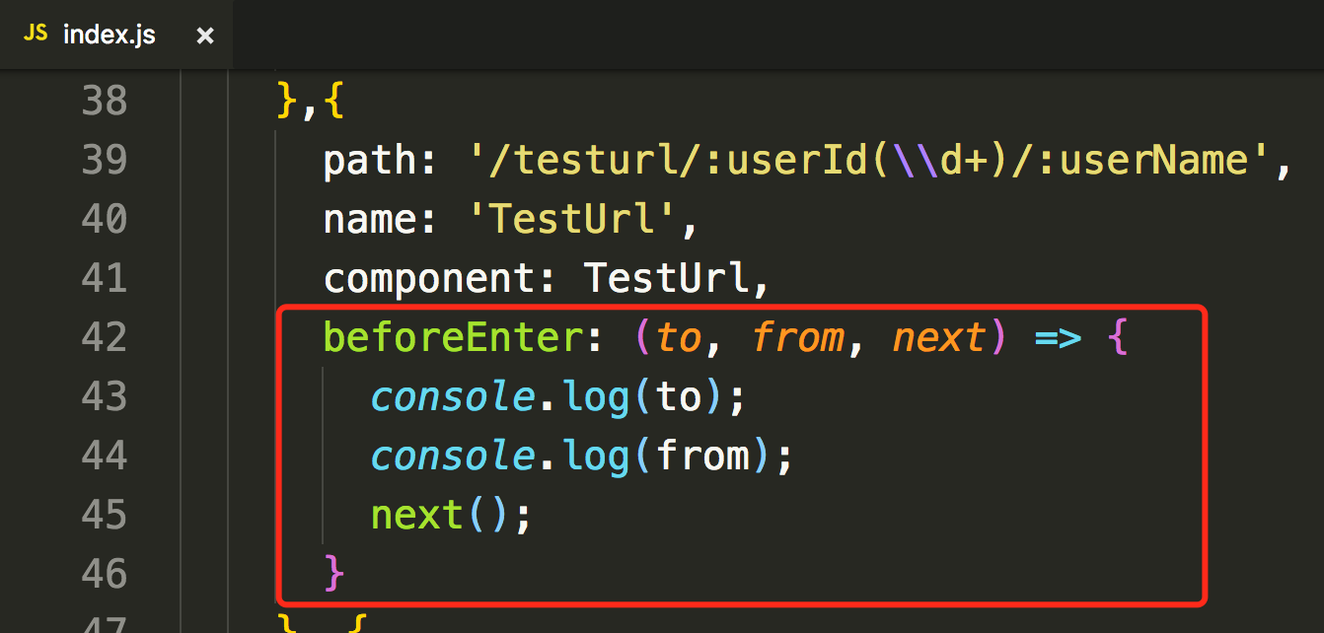
路由钩子函数（1）
在index.js配置文件中配置，可以配置beforeEnter钩子
to：路由将要跳转的路径信息，信息是包含在对像里边的。
from：路径跳转前的路径信息，也是一个对象的形式。
next：路由的控制参数，next(true)和next(false)。

Slide 19
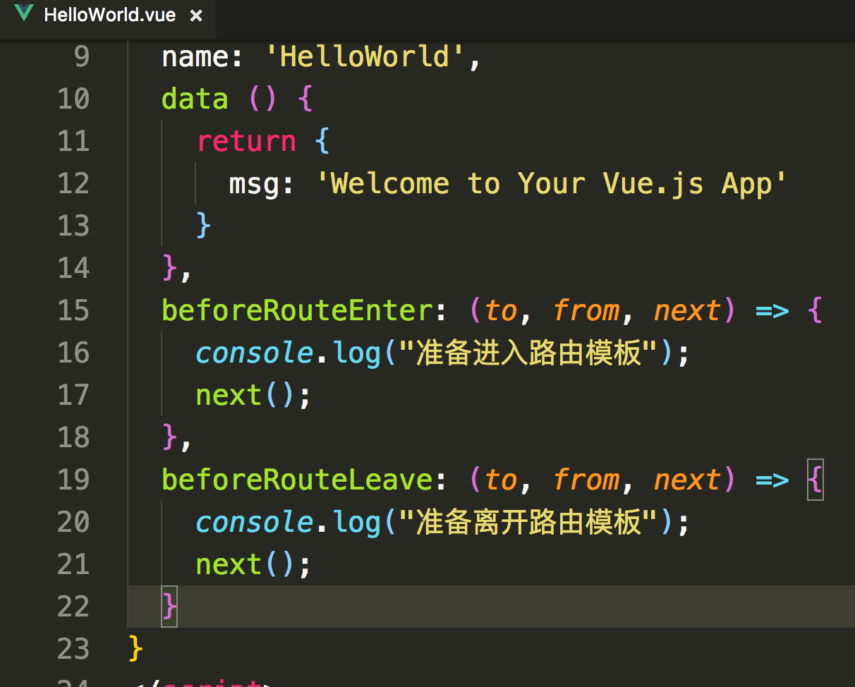
路由钩子函数（2）
在模板中配置：
beforeRouteEnter：在路由进入前的钩子函数。
beforeRouteLeave：在路由离开前的钩子函数。

Slide 20
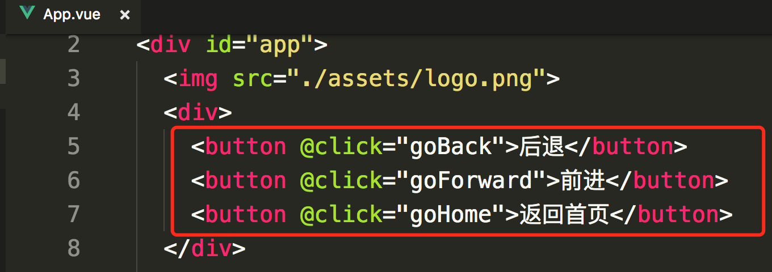
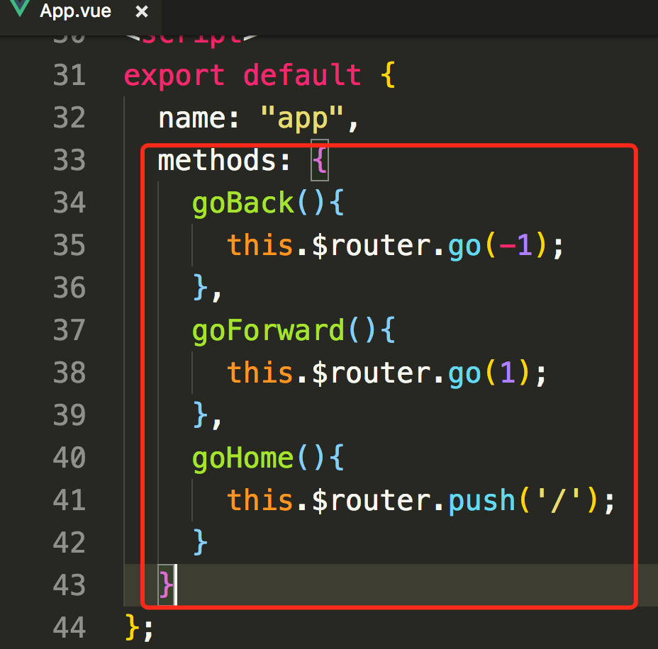
编程式导航

Slide 21
vuex
第三节

Slide 22
vuex
Vuex 是一个专为 Vue.js 应用程序开发的状态管理模式。它采用集中式存储管理应用的所有组件的状态，并以相应的规则保证状态以一种可预测的方式发生变化。
https://vuex.vuejs.org/zh-cn/intro.html
https://github.com/vuejs/vuex

Slide 23
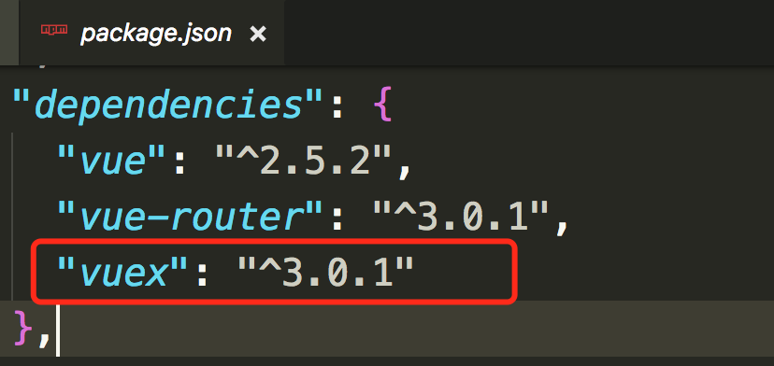
vuex 安装
npm install vuex --save

Slide 24
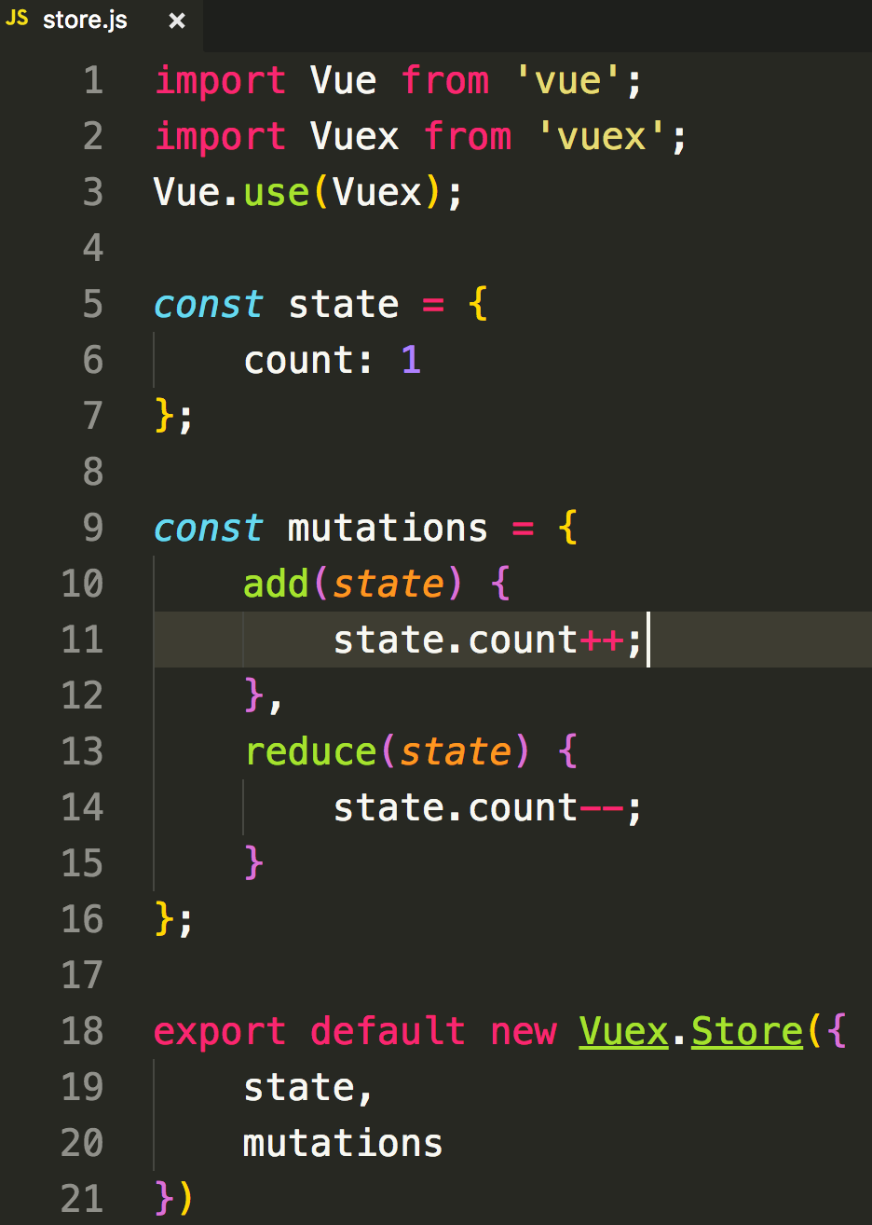
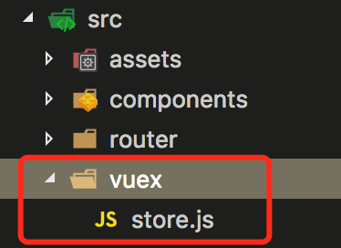
计数器（1）

Slide 25
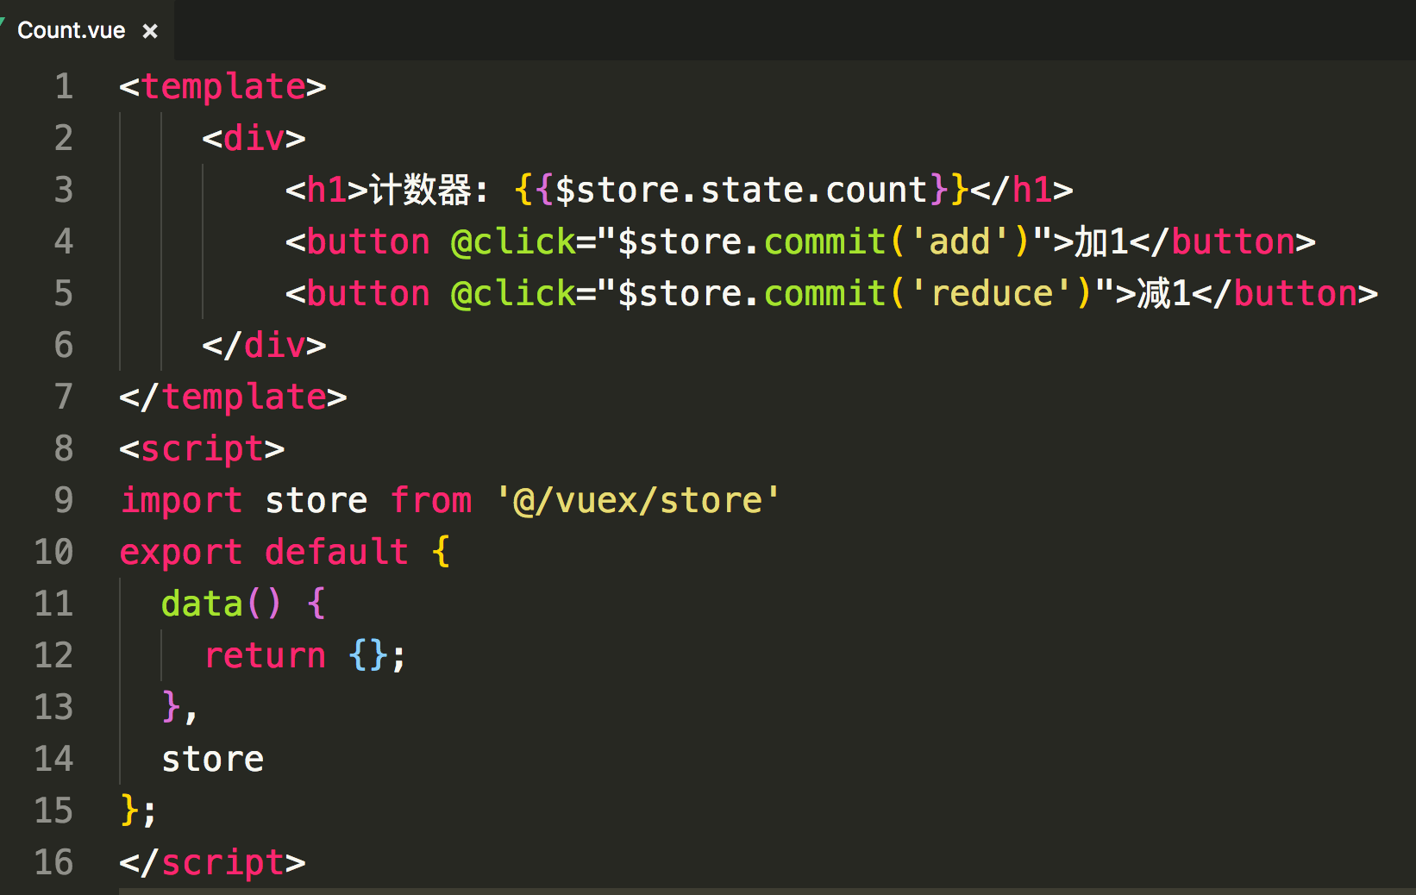
计数器（2）

Slide 26
state访问状态对象
通过computed的计算属性直接赋值
computed:{
count(){
return this.$store.state.count;
}
}
通过mapState的对象来赋值
import {mapState} from 'vuex';
computed:mapState({
count:state=>state.count
})
通过mapState的数组来赋值
computed:mapState(["count"])
这三种做法的好处是，可以直接使用插值的形式了 {{count}}

Slide 27
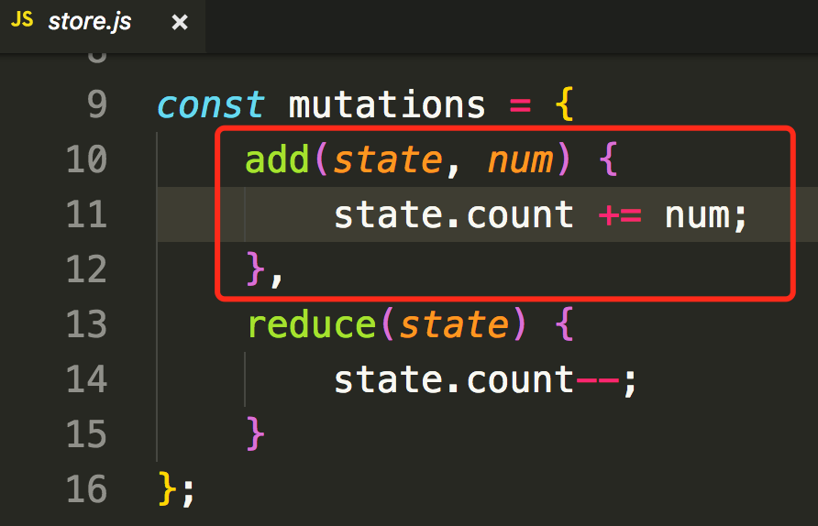
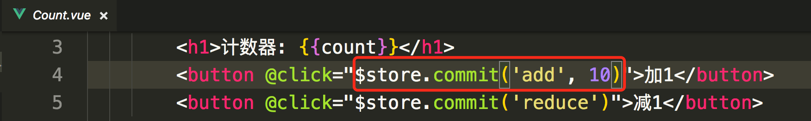
mutations修改状态--传值

Slide 28
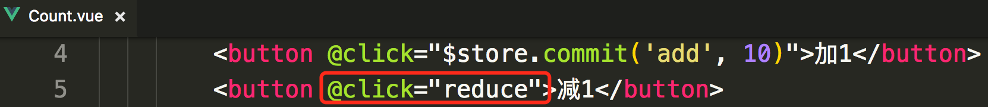
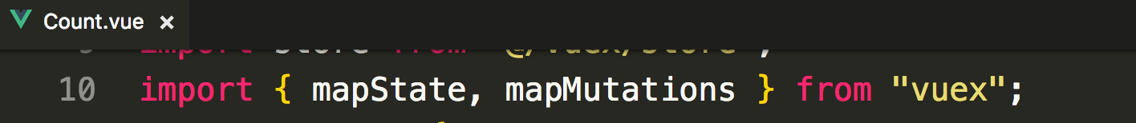
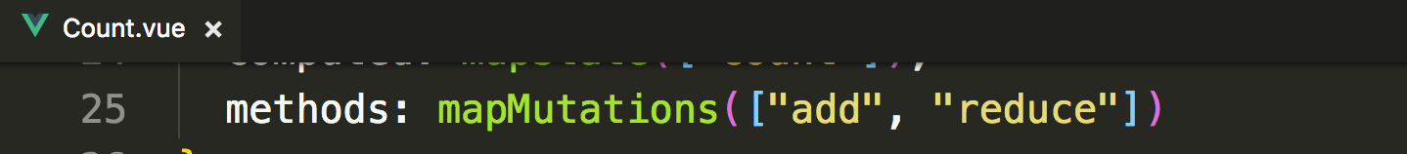
mutations修改状态--直接调用方法

Slide 29
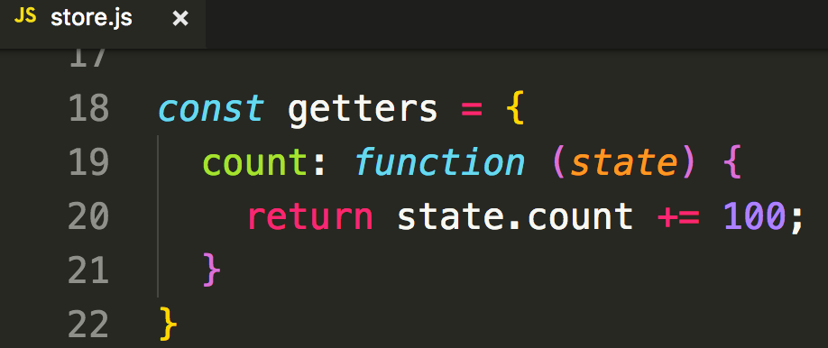
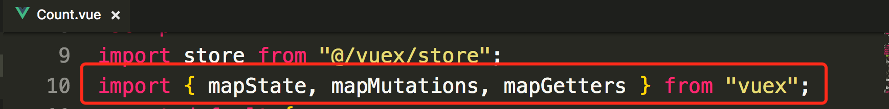
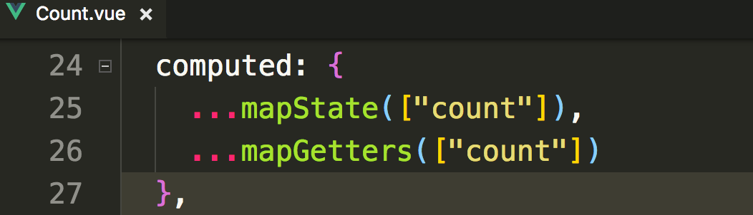
getters计算过滤操作

Slide 30
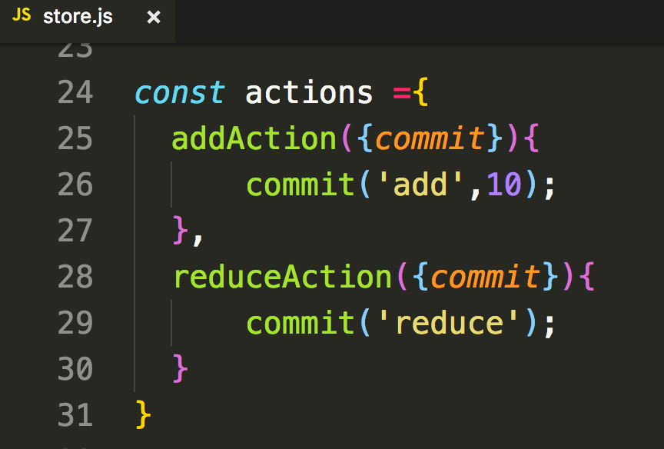
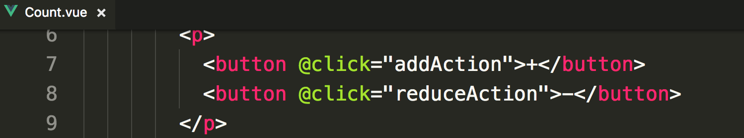
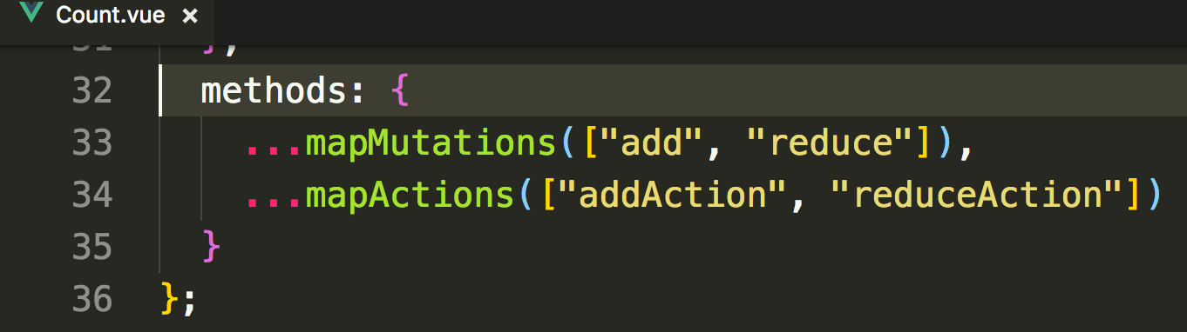
actions异步修改状态
https://www.zhihu.com/question/48759748/answer/112823337?from=profile_answer_card

Slide 31
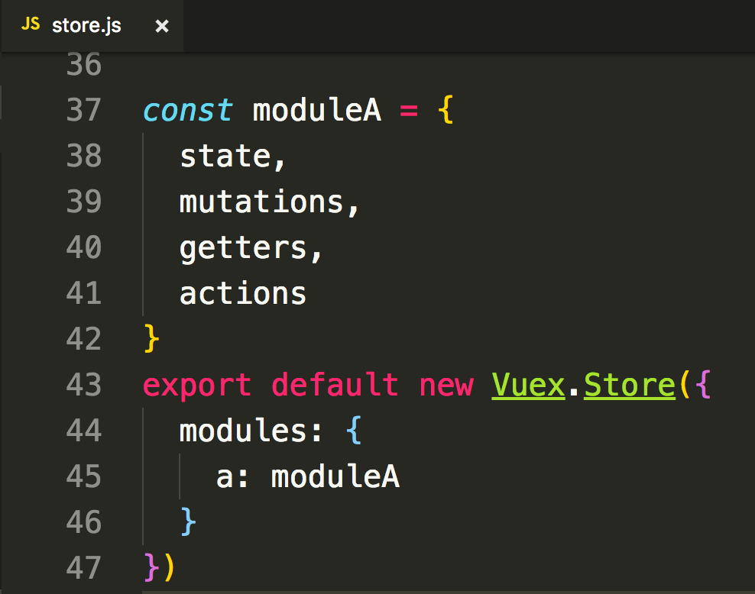
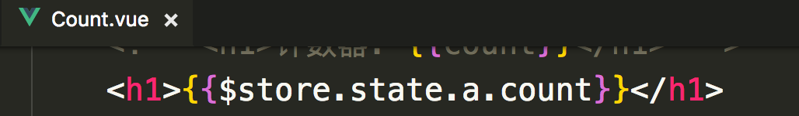
module模块组

Slide 32

Thank you
谢谢观看

Slide 33
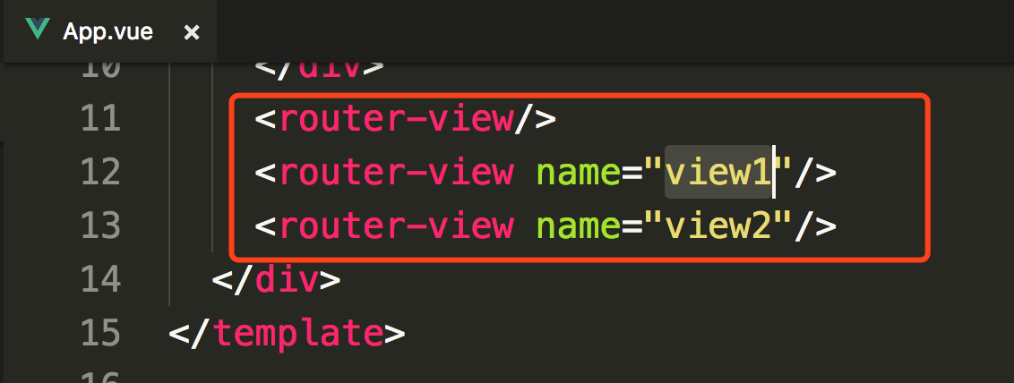
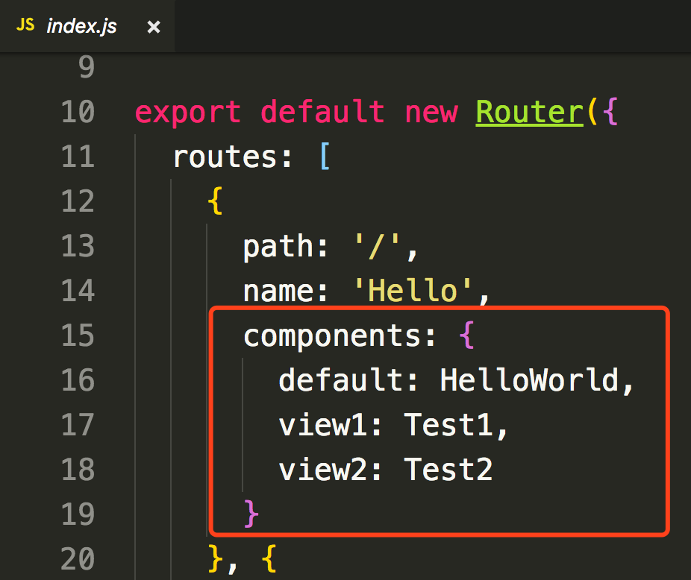
多路由操作

